Slide 1
ШМО предметов гуманитарного цикла
Смысловое чтение

Slide 2
Чтение — вот лучшее учение.
Следовать за мыслями великого человека —
есть наука самая занимательная»
А.С. Пушкин

Slide 3
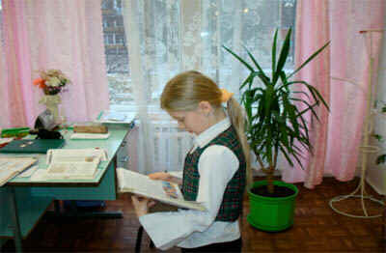
Понятие смыслового чтения

Slide 4
Смысловое чтение
Под смысловым чтением понимается
осмысление цели чтения и выбор вида чтения в зависимости от цели;
извлечение необходимой информации из прочитанных текстов различных жанров;
определение основной и второстепенной информации;
свободная ориентация и восприятие текстов художественного, научного, публицистического и официально-делового стилей;
понимание и адекватная оценка языка средств массовой информации»

Slide 5
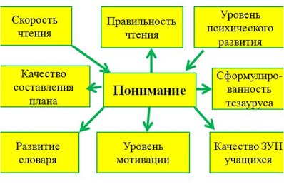

Slide 6
Цель смыслового чтения
максимально точно и полно понять содержание текста,
уловить все детали,
практически осмыслить информацию,
проникновение в смысл с помощью анализа текста.
Когда человек действительно вдумчиво читает, то у него обязательно работает воображение. Когда ребенок владеет смысловым чтением, то у него развивается устная речь и, как следующая важная ступень развития, речь письменная.

Slide 7
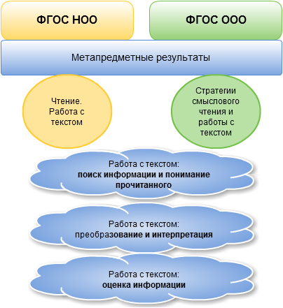
Место смыслового чтения в ФГОС

Slide 8
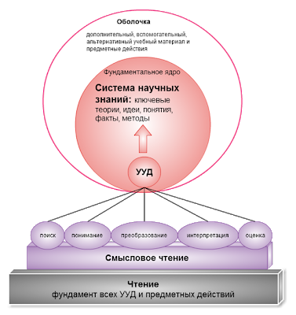
Навыки смыслового чтения являются
основой для освоения
основного содержания образования.

